Slide 1
Чем интересен коми язык?

Slide 2
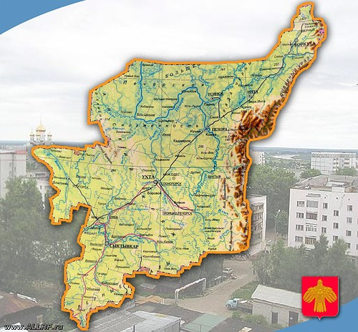
Язык ко́ми (коми коми кыв) — язык народов коми-зырян и коми-пермяков. Распространён в Республике Коми и Пермском крае, частично на северо-востоке Кировской области, на Кольском п-ове и в разных районах Сибири. Число говорящих 219 тыс. чел. (2010, перепись).

Slide 3
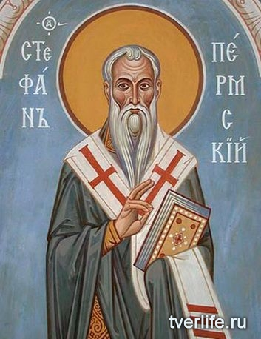
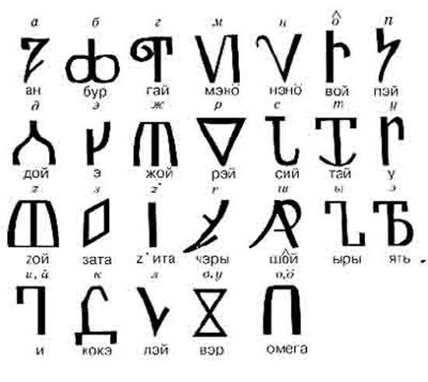
Стефан Пермский создатель коми азбуки.
- Коми язык вступает как язык исторический . В 1372 году Стефаном Пермским был изобретен пермский алфавит.

Slide 4
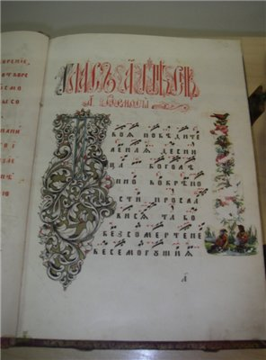
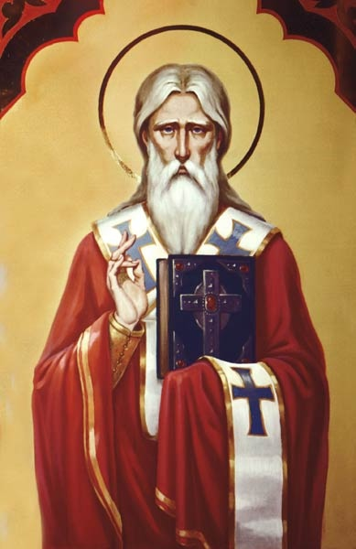
Стефановская азбука состояла из 24 букв . В качестве образца Стефан использовал буквы греческого и славянского алфавитов , а также древнекоми «пасы» - знаки , изображавшиеся на различных предметах . Пользуясь соей азбукой , Стефан перевел на коми язык несколько книг.

Slide 5
Государственный герб Республики Коми представляет собой исполненное по мотивам пермского звериного стиля изображение золотой хищной птицы, помещенной на красном геральдическом щите; на груди птицы — лик женщины в обрамлении шести лосиных голов. В традиционном толковании хищная птица с приоткрытыми крыльями является образом солнца, власти, верхнего мира. Лик женщины на груди птицы соответствует образу Зарни Ань (Золотой Бабы), жизнедарующей солнечной богини, матери мира. Образ лося связан с идеей силы, благородства, красоты. В космологических представлениях он несет в себе синтез гармоничного строения мира.
- Герб Республики коми.

Slide 6
Государственный гимн Республики Коми
(слова В.Савина в редакции В.Тимина на коми языке, в редакции А.Шергиной, А.Суворова на русском языке)
Ылын-ылын Войвылын Джуджыд парма сулалö. Парма шöрын варыш поз Кыпыд горöн шыалö. Лэбзьöй, повтöм варышъяс, Вына бордъяс шеныштлöй, Веськыд туйöд нуöдöй, Коми мусö югдöдöй! Перевод: Север, наш родимый край, Глубоки твои снега, Холодны твои ветра, Высока твоя тайга! Нас несут через века Соколиные крыла. Коми край, твоя судьба Благодатна и светла!

Slide 7
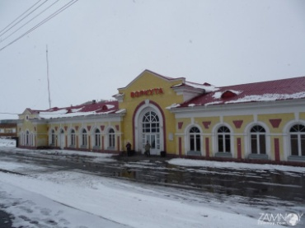
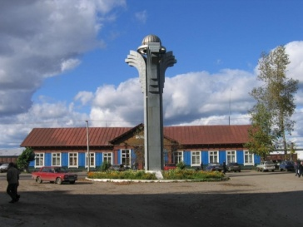
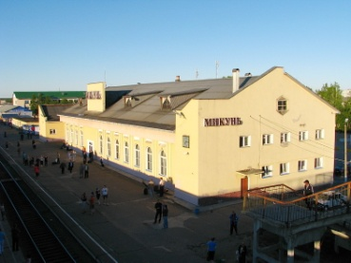
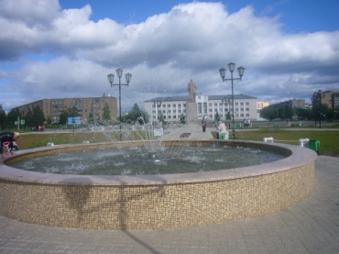
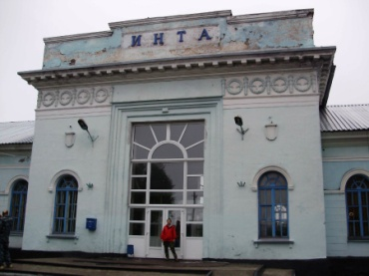
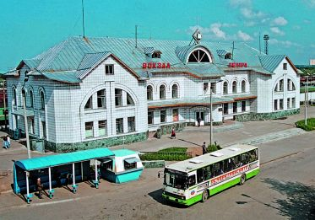
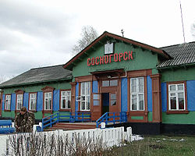
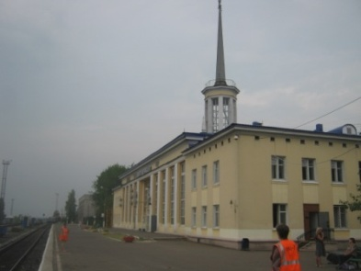
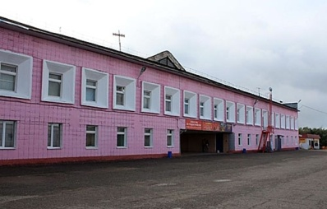
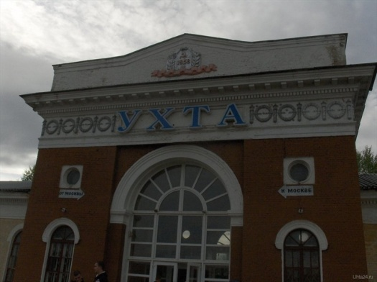
В состав республики коми входят следующие города:
-Воркута
-Вуктыл
-Емва
-Инта
-Микунь
-Печора
-Сосногорск
-Сыктывкар
-Усинск
-Ухта

Slide 8
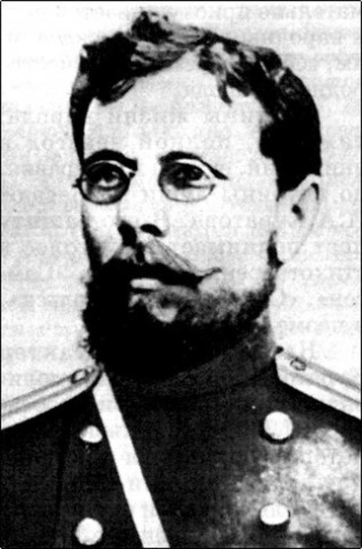
Иван Алексеевич Куратов.
(18.07.1839 - 29.11.1875)
Коми кыв ме тöда,
Ыджыдтор оз шу на,
Тöда ме и сiйö-
Оз и сöр на уна.
Тайö кыв мем дона,
Небыд,мача,гора-
Вунöдас ен мыжöс,
Кодыр сiйöн кора!
Тайö муса кылöн
Чой-вок сёрнитöны,
Тайö кылöн меным
Ай-мам бур сиöны!

Slide 9
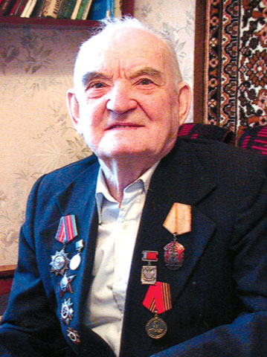
В нашей республике есть много коми писателей.
Серафим Алексеевич Попов.
Воис бара кöдзыд ар,
Вой тöв шутьлялö зэв яр.
Кынмис ты и кынмис шор,
Уси медбöръя виж кор.
Кöдзыд арыс öшис
Быд ты вылö öшинь.

Slide 10
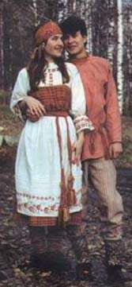
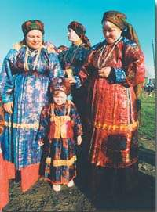
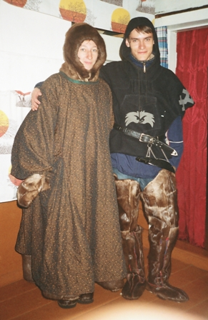
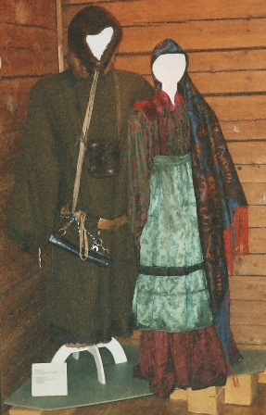
Народная одежда коми народа:
Традиционная одежда коми многообразна. Различные ее виды имели разное назначение и разные способы изготовления. Для производства одежды повсеместно использовали домотканые холсты. Праздничная одежда шилась из тканей лучшего качества (тонкий холст, тонкое сукно, а позднее фабричные ткани), повседневные наряды изготовлялись из более грубых домотканых материалов скромной расцветки .Женская одежда была строго дифференцированной. В ней выделялись не только повседневный и праздничный костюмы, но и костюмы девушки, замужней женщины и женщины пожилого возраста. Различие это проявлялось и в расцветке верхнего платья, и в форме головных уборов. Мужской костюм был единым на всей территории, за исключением зимней верхней одежды ижемцев.

